Slide 1
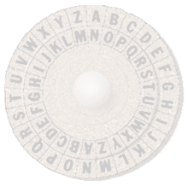
Методы шифрования информации
Антоний Свердруп
Детский Университет

Slide 2
Криптография
Наука о методах обеспечения конфиденциальности или невозможности прочтения информации посторонними людьми
От греч.: тайнопись
История криптографии насчитывает около 4 тысяч лет.

Slide 3
Современная криптография
Научное направление на стыке математики и информатики.
Используют для передачи информации в сотовой связи и платном цифровом телевидении, при подключении к Wi-Fi и на транспорте для защиты билетов от подделок, в банковских операциях и для защиты электронной почты от спама.
В вычислительных системах актуально в
сфере применения компьютерных сетей, с помощью которых передаются огромные объемы информации государственного, военного, коммерческого и личного хаpактеpа, не дающего возможности доступа к ней сторонних лиц.

Slide 4
Шифрование — процесс применения криптографического преобразования открытого текста на основе алгоритма и ключа, в результате которого возникает шифрованный текст.
Расшифровывание — процесс применения криптографического преобразования шифрованного текста в открытый.

Slide 5
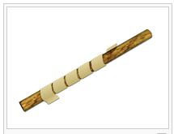
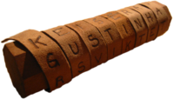
Шифр Скитала или
Шифр Древней Спарты
Первое устройство для шифрования в Древней Греции
(середина 3-го тысячелетия до н. э. )

Slide 6
Шифрование методом Атбаш
Шифрование происходит заменой первой буквы алфавита на последнюю, второй на предпоследнюю и т.д.

Slide 7
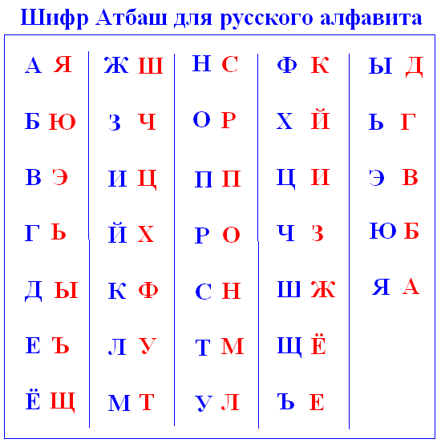
Шифрование методом Атбаш
Исходный алфавит- синий
Алфавит замены - красный
У Ъ Ф И Ц А
Л Е К Ц И Я

Slide 8
Шифр с использованием кодового слова
Кодовое слово записывается впереди алфавита.
Остальные буквы алфавита записываются по порядку, пропуская буквы из кодового слова.
Нельзя использовать кодовое слово с повторяющимися буквами.

Slide 9
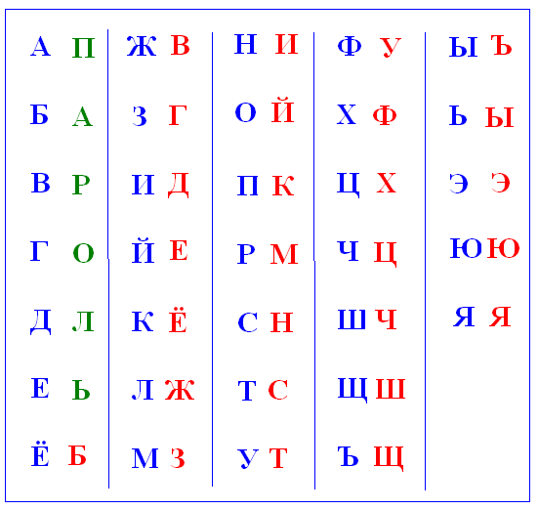
Шифр с использованием кодового слова - Пароль
Н С Т Л Ь И С
С Т У Д Е Н Т

Slide 10
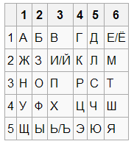
Квадрат Полибия
(II-III в. до н.э., Древняя Греция)
Шифровальный квадрат с пятью столбцами и пятью строками, с нумерацией от 1 до 5.
В каждую клетку квадрата записывалась одна буква.
Шифрование сводилось к замене буквы парой чисел, например,
столбец-строка.
33 43 23 24 61 53 53 23 43
П Р О Ф Е С С О Р

Slide 11
Шифр Цезаря
Древнейший шифр назван в честь римского императора Гая Юлия Цезаря (октябрь 49 до н.э. — 15 марта 44 до н.э.), который использовал его для секретной переписки со своими генералами

Slide 12
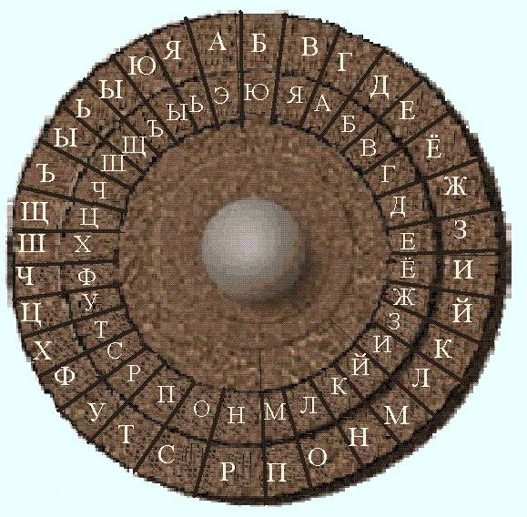
Шифр
Цезаря
ИСХОДНЫЙАЛФАВИТ
сдвиг в алфавите на 3 позиции
Д Л О З Х
АЛФАВИТЗАМЕНЫ
Студенческий
Б И Л Е Т

Slide 13
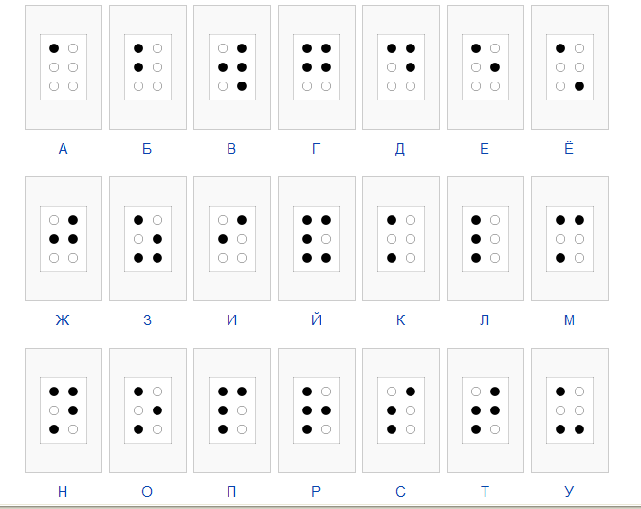
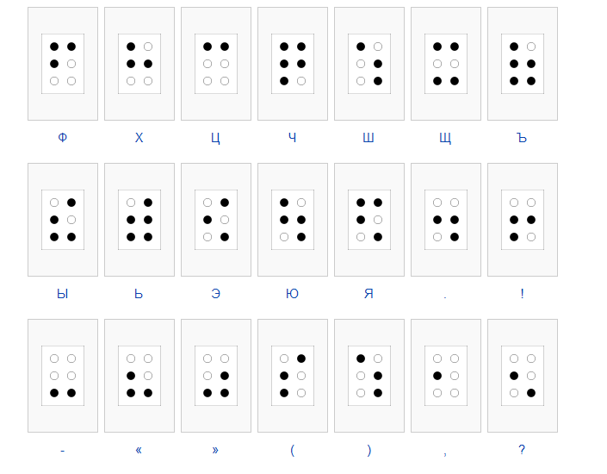
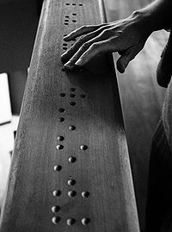
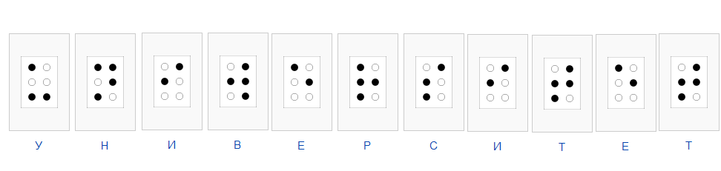
Шрифт Брайля (1821г.,Франция)
Рельефно-точечный шрифт, предназначенный для письма и чтения незрячими людьми.
Создан на основе рельефно-линейного шрифта, который использовался французскими военными того времени для чтения донесений в темноте.

Slide 14
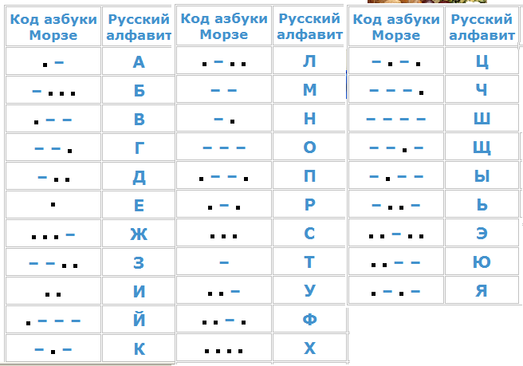
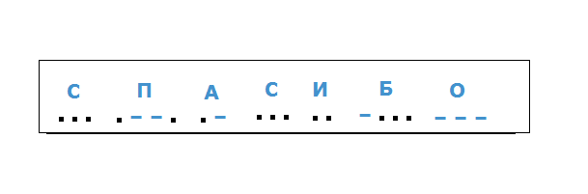
Азбука Морзе (1838г.,США)
Первый цифровой способ передачи информации.

Slide 15
Спасибо за внимание

